Slide 1
Народные промыслы Нижегородской области. Резьба по кости
Автор: Родионова Т.В.
ГБПОУ АПК им. П.И. Пландина

Slide 2
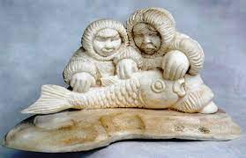
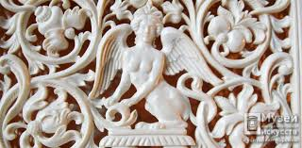
активизация интереса студентов к изучению родного края, воспитание у них чувства гордости за причастность к истории. Задачи: Знакомство с фактами истории развития косторезного промысла Нижегородской области; стимулирование интереса к изучению истории своей Родины; воспитание патриотических чувств; расширение кругозора.
Цель классного часа:

Slide 3
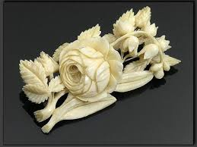
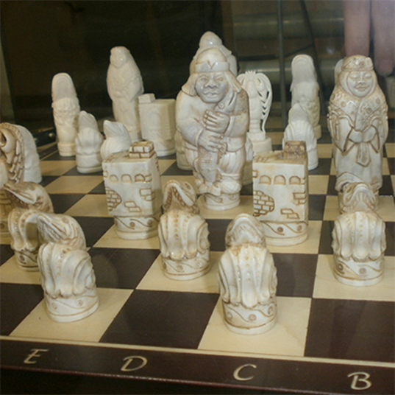
Народные промыслы - уникальное явление, тесно связанное с историей, культурой и традициями народа. В настоящее время многие народные промыслы находятся на грани вымирания, и так же как памятники природы и культуры нуждаются в защите. Поэтому распространение информации посредством решения математических заданий поможет узнать о промыслах Нижегородского края.

Slide 5
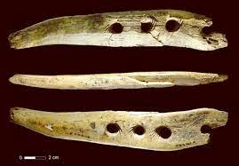
На фото представлен один артефактов в виде валика, выполнен из клыка мамонта длиной 20 сантиметров с четырьмя отверстиями, в каждом из которых были сделаны глубокие спиральные надрезы, был по сути предмет передовой технологией каменного века. Выдвинете свое предположение о его назначении.
.
Древнее оружие
Открывалка
Устройство для плетения веревок

Slide 6
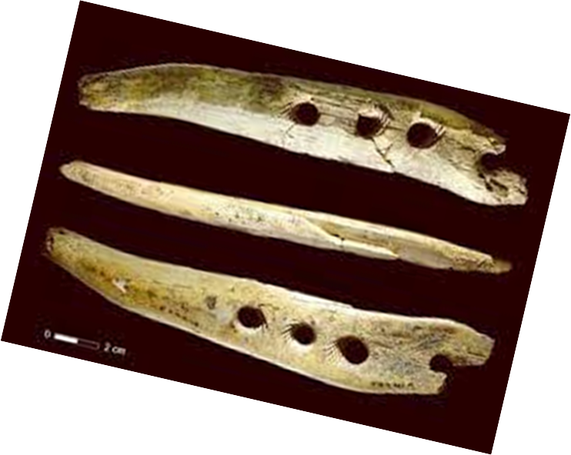
Данный предмет был обнаружен археологами в августе 2015 года на юго-западе Германии.
Перед вами 40 000-летнее приспособление из слоновой кости для создания веревок. Благодаря этим спиральным надрезам растительные волокна, пропускаемые через отверстия, скручивались в канат. Хотя веревки важны для охотников того времени, их процесс создания оставался загадкой, поскольку веревки быстро разлагаются и не оставляют никаких следов в археологических отложениях. Немецкие исследователи смогли наглядно продемонстрировать, каким образом отдельные растительные волокна пропускали через отверстия, чтобы создавать жесткие веревочные волокна.

Slide 7
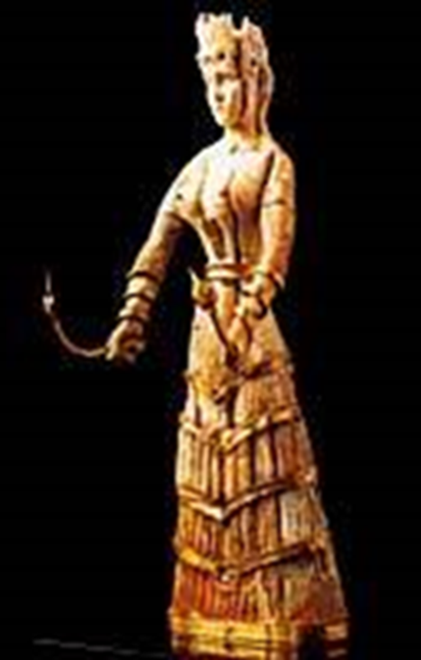
Артефакты
Одним из самых ценных и интересных можно считать артефакт, относящийся к Минойской цивилизации
Чьим прообразом по мнению ученых является артефакт ?

Slide 8
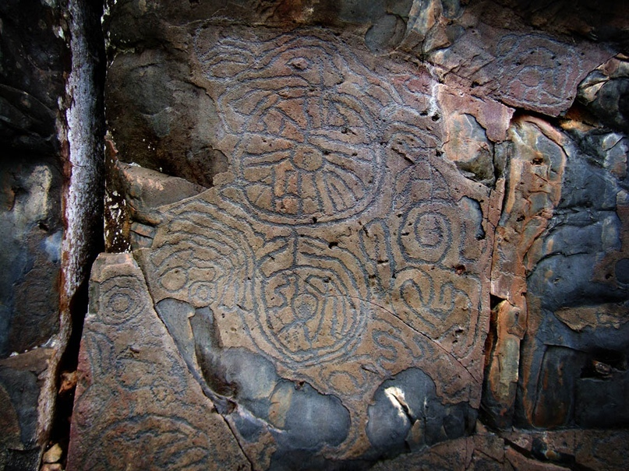
Этот бесценный артефакт дошел до нас, пережив грандиозную природную катастрофу: вулканический взрыв на острове Фира (Сантарин), породивший сильнейшее землетрясение и катастрофическое цунами. Пережил иноплеменное нашествие, гибель цивилизации, забвение и снова явил миру мастерство и вкус своих создателей.

Slide 9
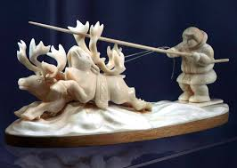
Какой город России стал первым оплотом резьбы по кости, обоснуй свое предположение.
Санкт Петербург
Москва
Новгород
Архангельск

Slide 10
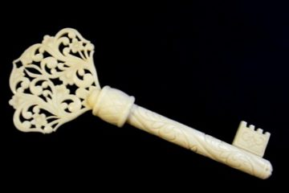
В России первым оплотом резьбы по кости стал Новгород. Средневековая Новгородская республика торговала с половиной мира, испытывала его влияние, и сама активно влияла. Из этого центра торговли и культуры искусство резьбы по кости распространилось сначала на Север, а затем и другие русские земли. Со временем, за несколько столетий, сложилось несколько самобытных промыслов. Самым значимым, серьезно повлиявшим на историю этого вида искусства в России, стал Холмогорский.

Slide 11
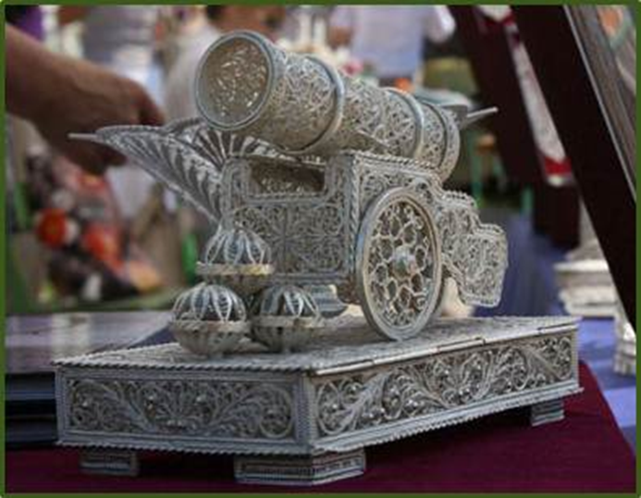
Не свойственный для Нижегородцев промысел
.
Искусство резьбы по кости – промысел не свойственный для нашей области, так как в ней не водятся ни моржи, ни слоны, чьи клыки с бивнями обычно служат материалом для мастеров. На Нижегородскую землю косторезный промысел пришел из села Холмогоры Архангельской области.

Slide 12
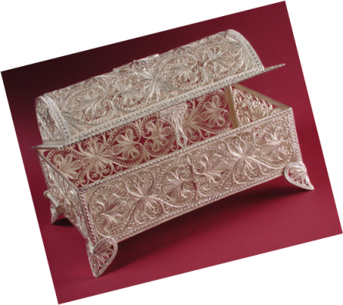
Парфён Парфёнович Черникович
Родился 2 ноября 1920 года. С отличием окончил семилетнюю школу, работал в леспромхозе. Затем поступил в Холмогорскую профессионально-техническую школу художественной резьбы по кости имени Ломоносова. Став одним из лучших учеников, ещё студентом и до призыва в армию он создавал авторские произведения, участвовал в совместном труде над заказными вещами, которые получали высокие оценки искусствоведов, использовались в качестве памятных подарков высокопоставленным лицам, экспонировались на всероссийских выставках и конкурсах.

Slide 13
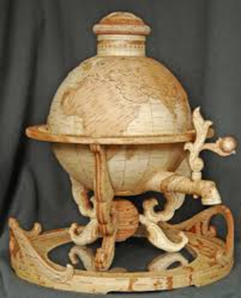
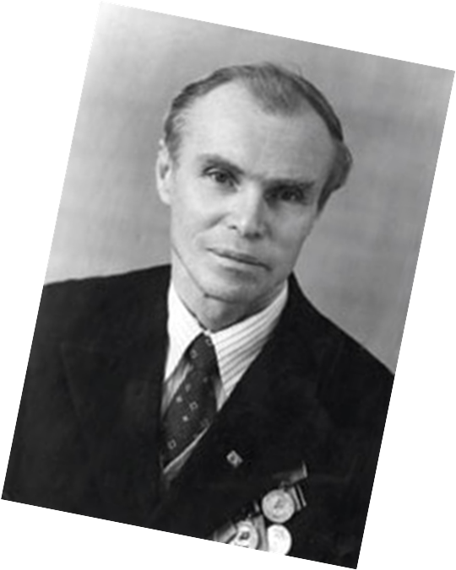
В настоящее время в Варнавино действует ООО «Варко» на котором работают мастера, которые являются лауреатами российских выставок и конкурсов, члены союза художников России, заслуженными художниками России, награжденные государственными наградами. Среди них автор ларца «Болдино», хранящегося в музее.

Slide 14
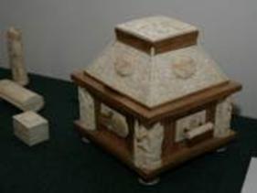
«Не даром помнит вся Россия про день Бородина»
Скажи-ка, дядя, ведь не даром
Москва, спаленная пожаром,
Французу отдана?
Ведь были ж схватки боевые,
Да, говорят, еще какие!
Недаром помнит вся Россия
Про день Бородина!
— Да, были люди в наше время,
Не то, что нынешнее племя:
Богатыри — не вы!
Плохая им досталась доля:
Немногие вернулись с поля…
Не будь на то господня воля,
Не отдали б Москвы!

Slide 15
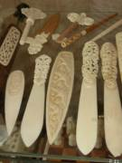
Первые работы Мишукова.

Slide 16
Уникальность и профессионализм Юрия Федоровича
Директор Строгановского училища – Николай Мишуков. Автор книги «Золотое и серебряное дело России»
До революционная мастерская Федора Яковлевича
Брат отца Валентин Александрович Мишуков - скульптор

Slide 17
В Москве, ещё до революции, была мастерская Фёдора Яковлевича Мишукова, который занимался изготовлением окладов для икон и разной утварью. Еще один представитель династии - Николай Мишуков был директором Строгановского училища. Он увлекался историей ювелирного дела и стал составителем книги «Золотое и серебряное дело России». Брат отца Юрия Федоровича, Валентин Александрович Мишуков, занимался скульптурой. Откуда эта страсть к резьбе, Юрий Фёдорович рассказывает скупо. Ещё в детстве из опоки (мягкий поделочный камень) разную ерунду вырезал. Некоторые из этих работ были признаны специалистами национальным достоянием и запрещены к продаже за рубеж. Такие изделия приобретают музеи, но многие работы покупают и коллекционеры. Оформляют (монтируют) Мишуковы клинки только отменного качества – в основном известнейших московских мастеров. В изделиях используют кость моржа и мамонта. «На выставке русского холодного оружия в Лувре были показаны и знаменитые изделия Ю. Мишукова – настольные костяные композиции «Такса» и «Амба». Было очень приятно услышать от одного из лучших французских косторезов слова восхищения и признания высочайшего мастерства автора. Рядовые же посетители просто надолго застывали у витрины с работами Ю. Мишукова, понимая, что перед ними уникальные произведения искусства».

Slide 18
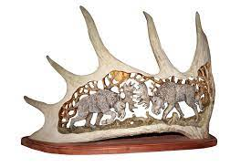
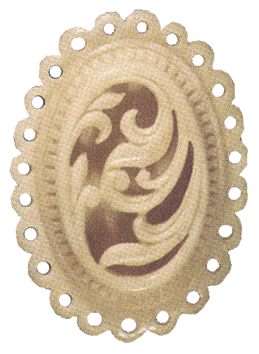
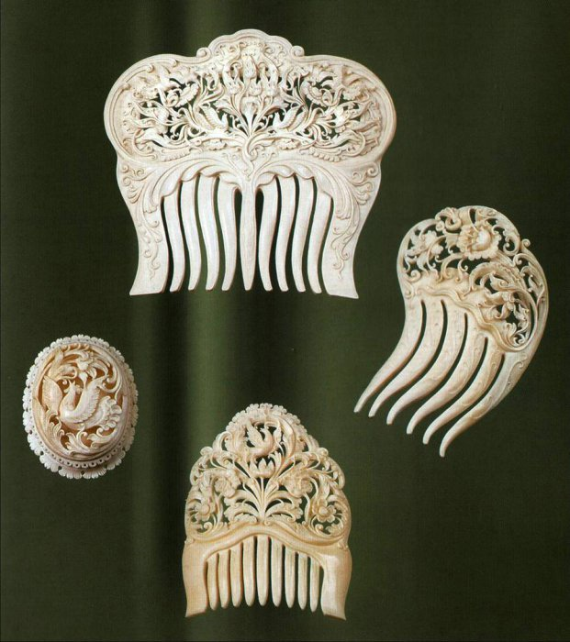
Спасибо за внимание

